Slide 1
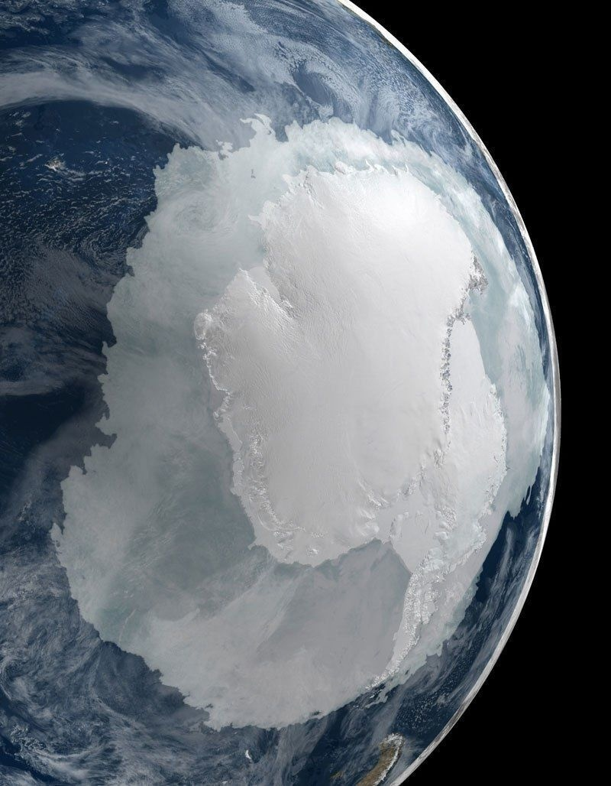
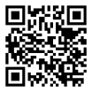
7 класс. Урок 44
Антарктида — уникальный материк. Освоение человеком Антарктиды. Роль России в открытиях и исследованиях ледового континента
Снимок из космоса

Slide 2
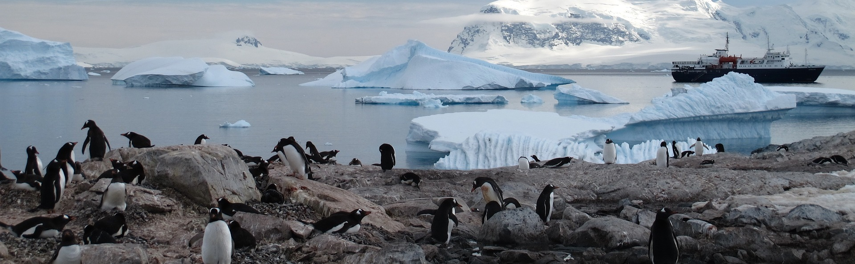
Антарктида – уникальный континент Земли, почти целиком покрытый крупнейшим ледниковым щитом планеты.
-самый высокий из всех материков;
-климат самый суровый на планете;
-мировой полюс холода;
-отсутствует постоянное население;
- «международная научная лаборатория».

Slide 3
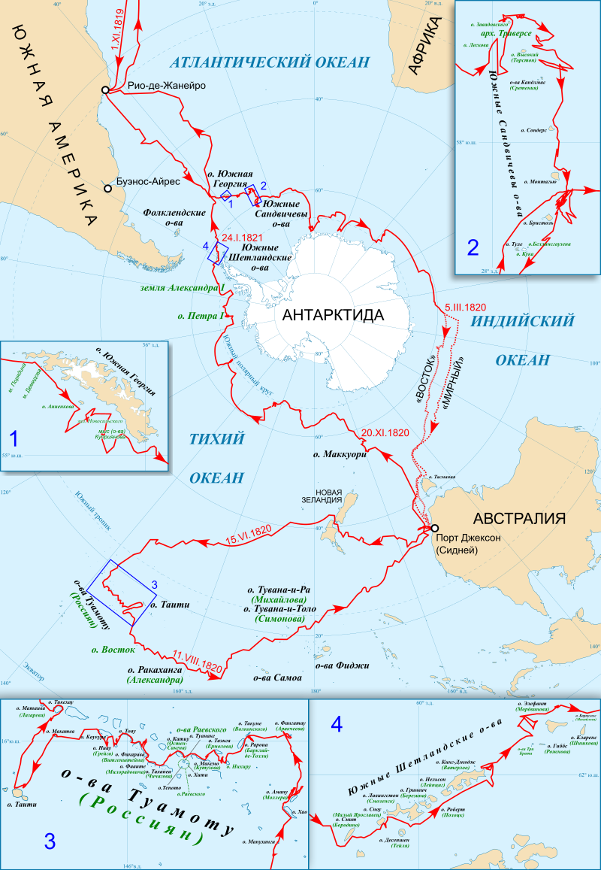
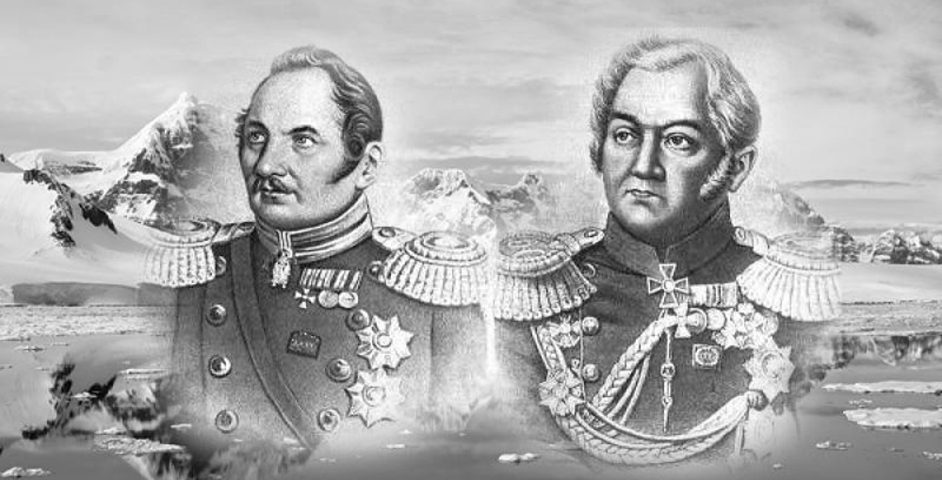
Первыми, кто увидел Антарктиду, были российские мореплаватели
Экспедиция 1819 – 1821 гг.
Фаддей Фаддеевич Беллинсгаузен и
Михаил Петрович Лазарев
Цель путешествия: исследование Антарктиды и обнаружение суши у Южного полюса Земли.

Slide 4
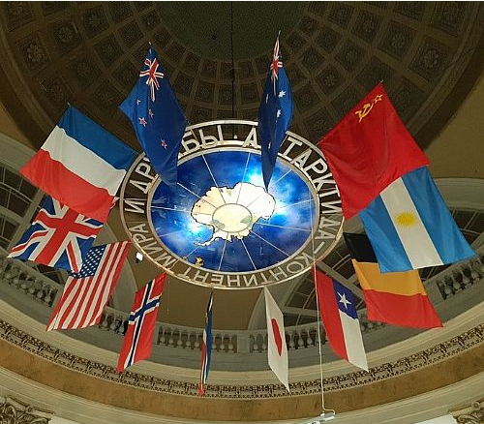
Международные исследования Антарктиды в XX–XXI веках
В XX веке изучение Антарктиды приобрело международный масштаб.
Важнейшим событием стало подписание в 1959 году Договора об Антарктиде, который закрепил материк в качестве зоны, предназначенной исключительно для научных исследований, исключая любую военную деятельность.

Slide 5
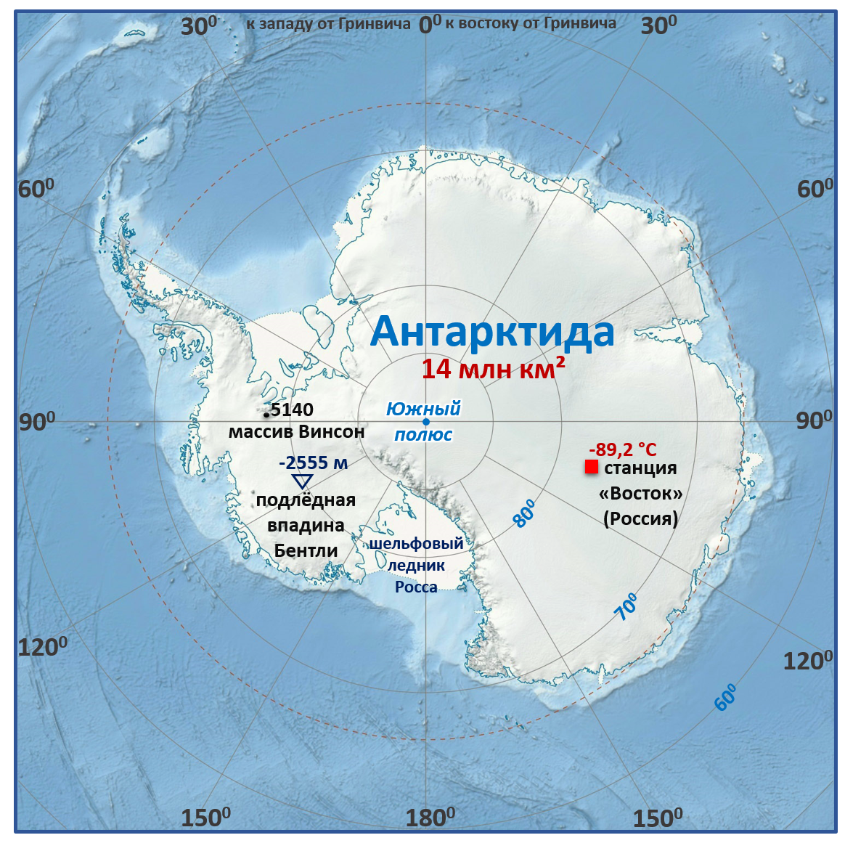
Визитная карточка Антарктиды
Площадь
14 млн. км², с островами 15,5 млн. км².
Средняя высота над уровнем моря
2040 м.
Максимальная толщина ледникового покрова
4776 м.
Самая высокая вершина подлёдного рельефа
Массив Винсон (5140 м).
Самая глубокая подлёдная впадина
Бентли (-2555 м).
Самый крупный шельфовый ледник
Росса (525 тыс. км²).
Самая низкая температура на Земле:
- 89,2°С (научная станция «Восток»).
Самая высокая скорость ветра: 88 м/с.

Slide 6
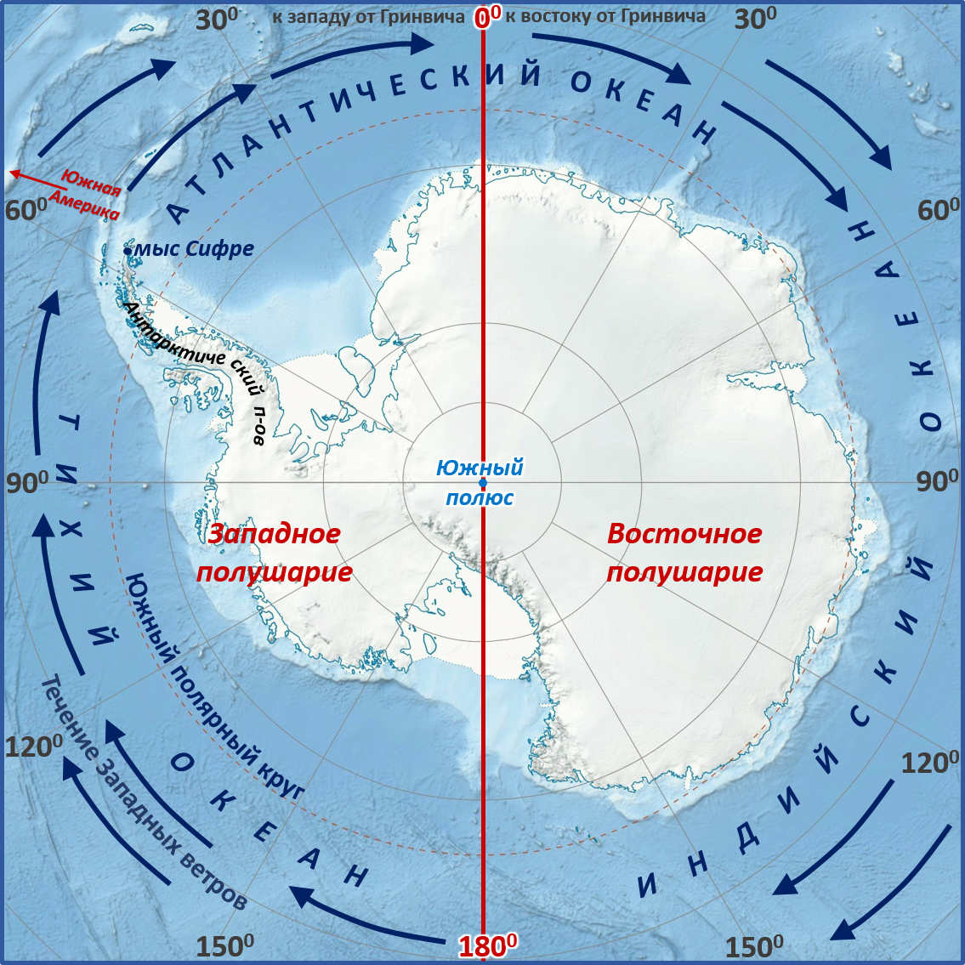
Географическое положение Антарктиды
-5-ый по площади материк.
-Около 97% Антарктиды покрыто льдом.
-Крайняя точка (северная) – мыс Сифре.
-Расположен полностью в Южном полушарии.
-0° и 180° разделяет её на Восточную и Западную части.
-Омывается водами всех океанов, кроме Северного Ледовитого океана.
-Вокруг Антарктиды проходит мощное течение Западных ветров.

Slide 7
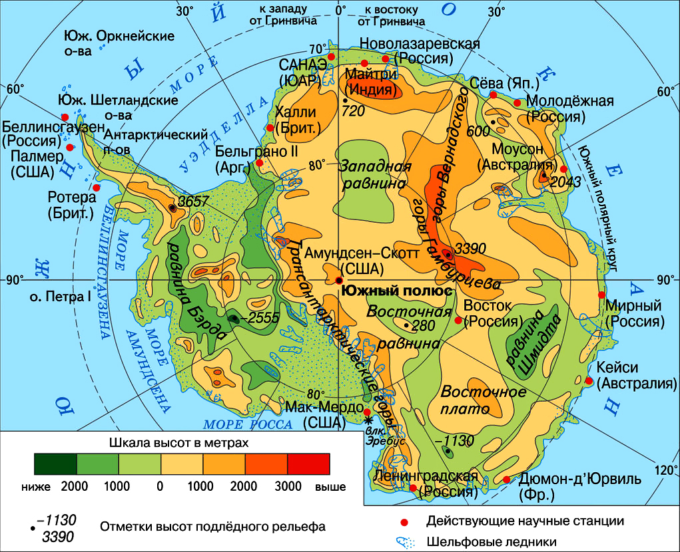
Рельеф
Антарктиды
В основании лежит Антарктическая платформа.
Карта подледного рельефа

Slide 8
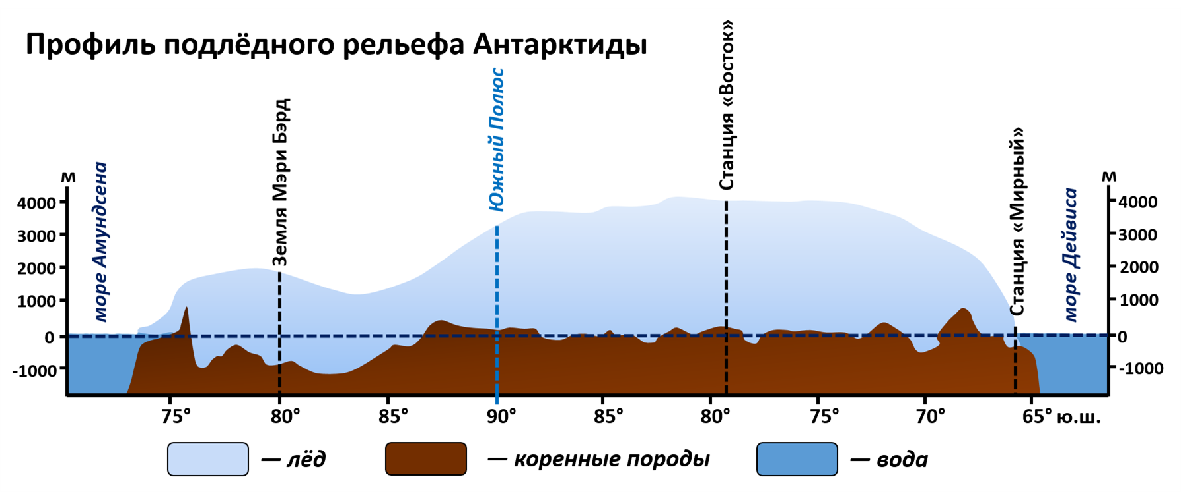
Рельеф делится на:
рельеф ледниковой поверхности и подлёдный рельеф.

Slide 9
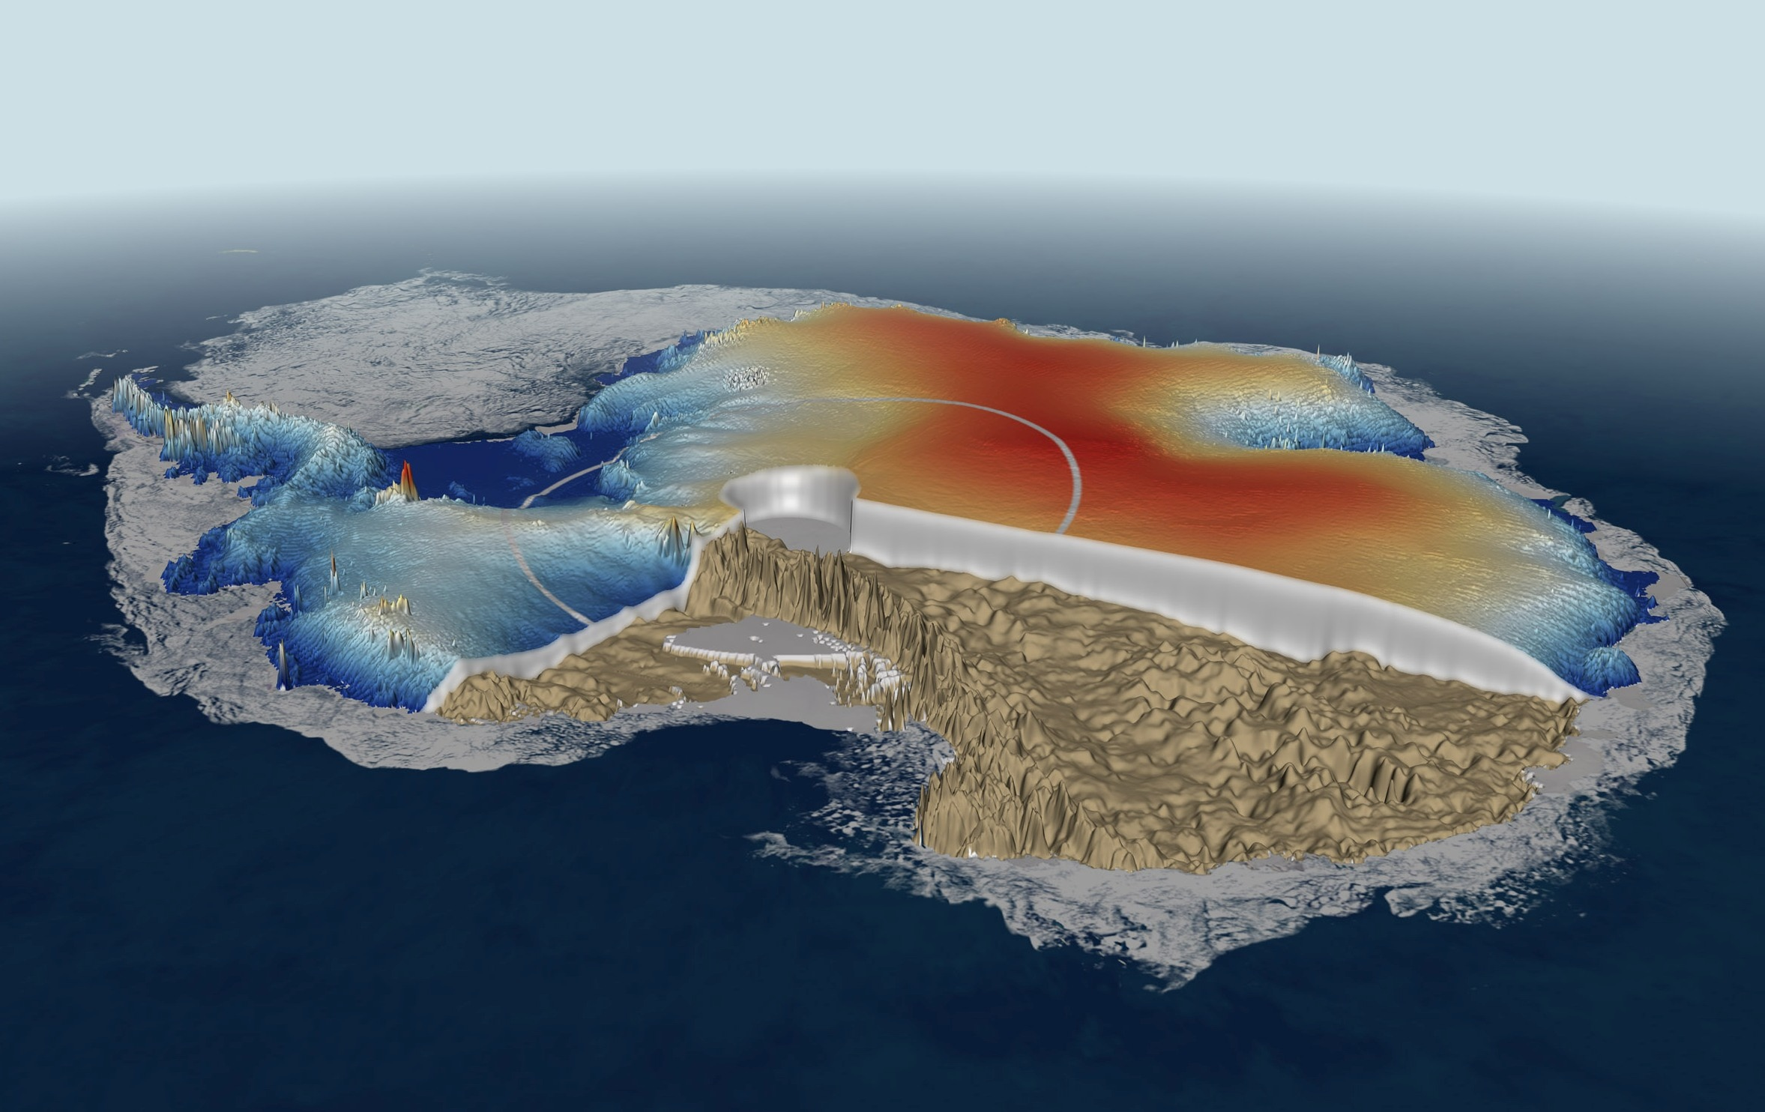

Slide 10
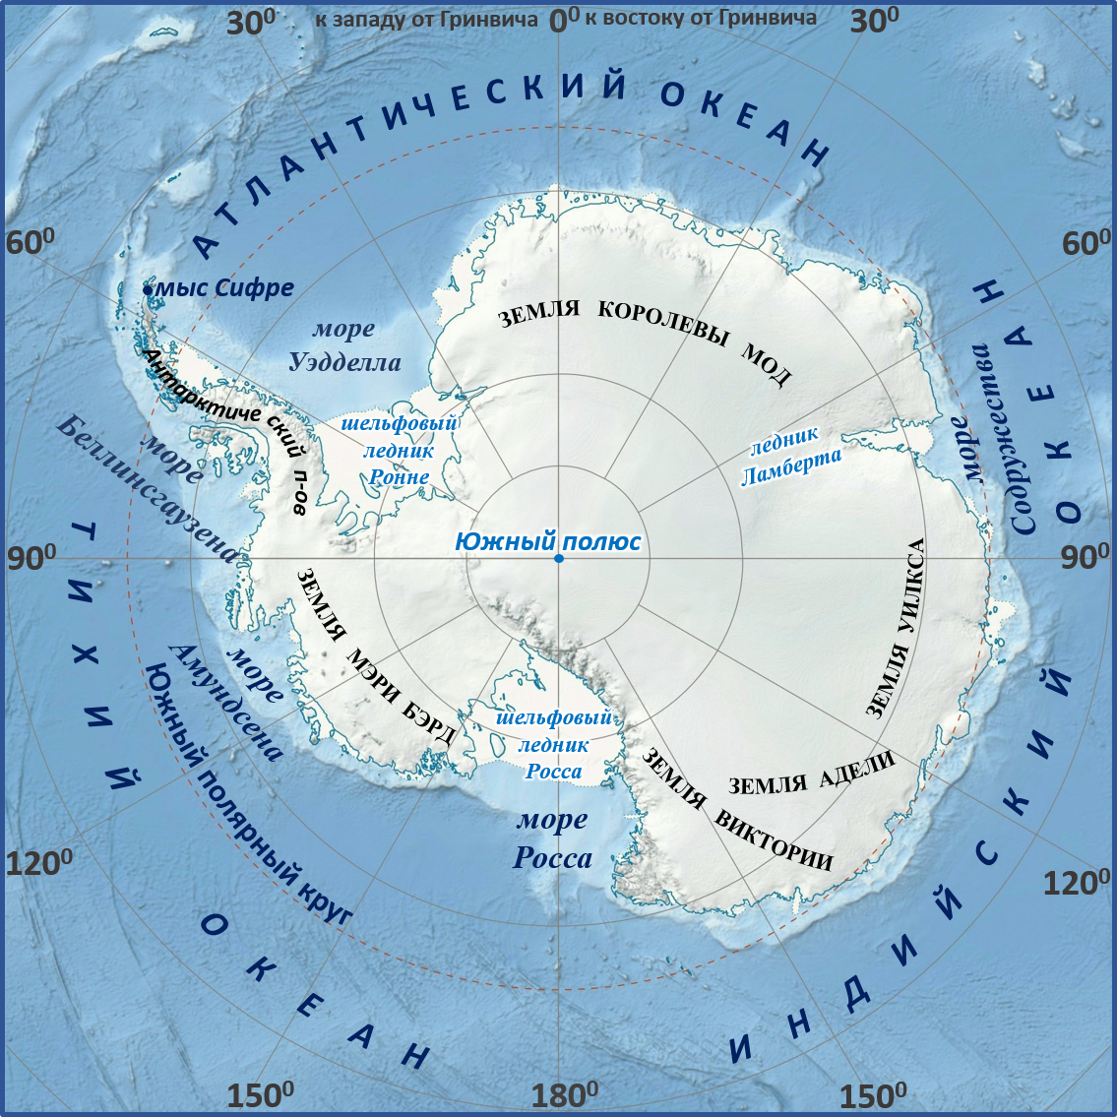
Ледниковый покров
-Площадь 14 млн. км².
-90% льда планеты.
-Средняя мощность льда 2000 м, максимальная 4800 м.
-Ледники: шельфовые и покровные.

Slide 11
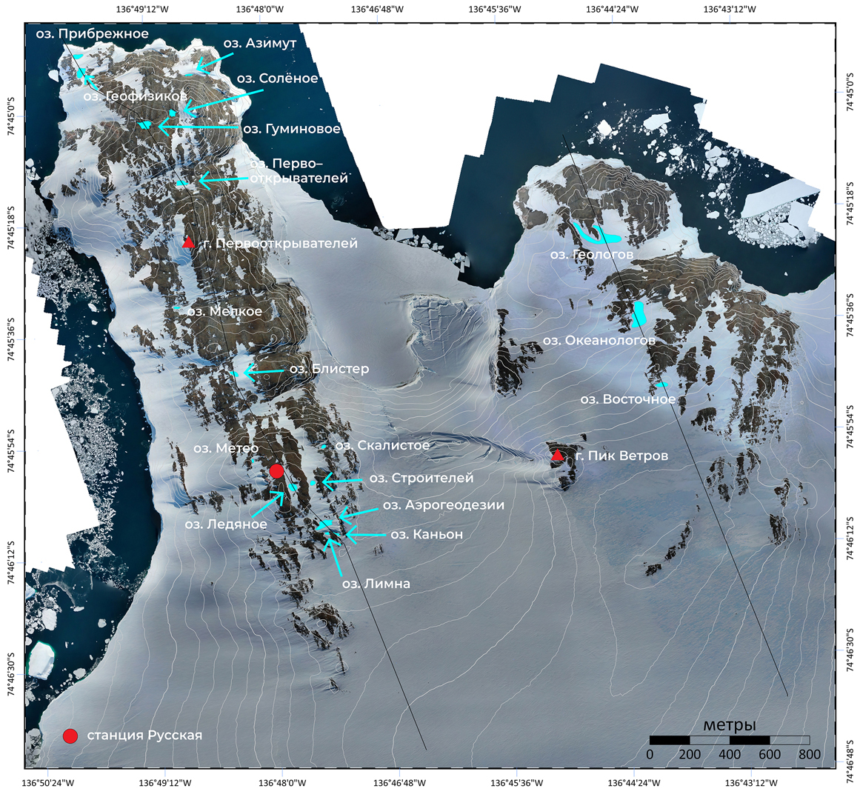
Озера Антарктиды

Slide 12
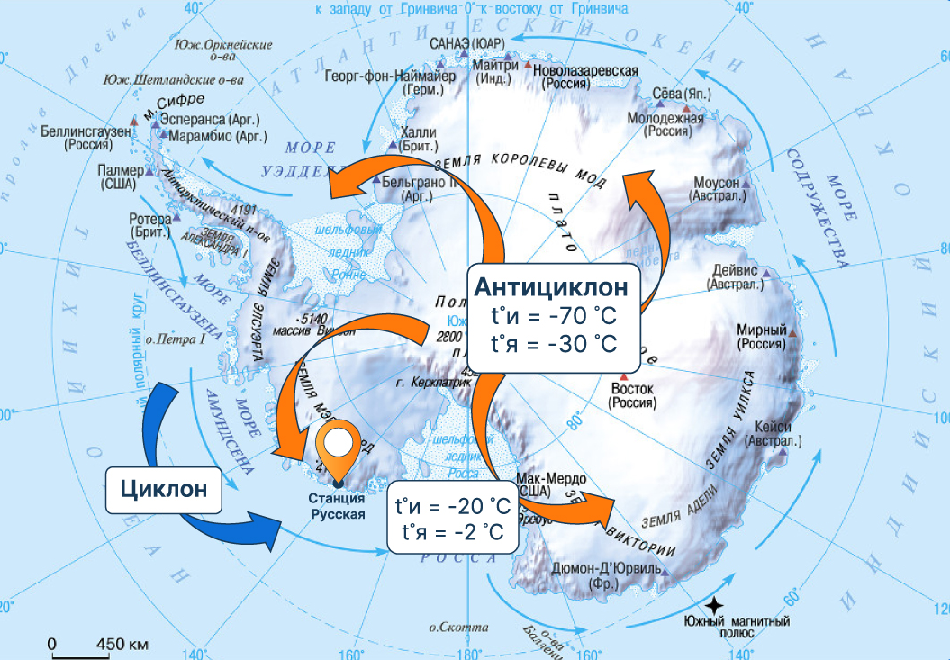
Циклон и антициклоны Антарктиды

Slide 13
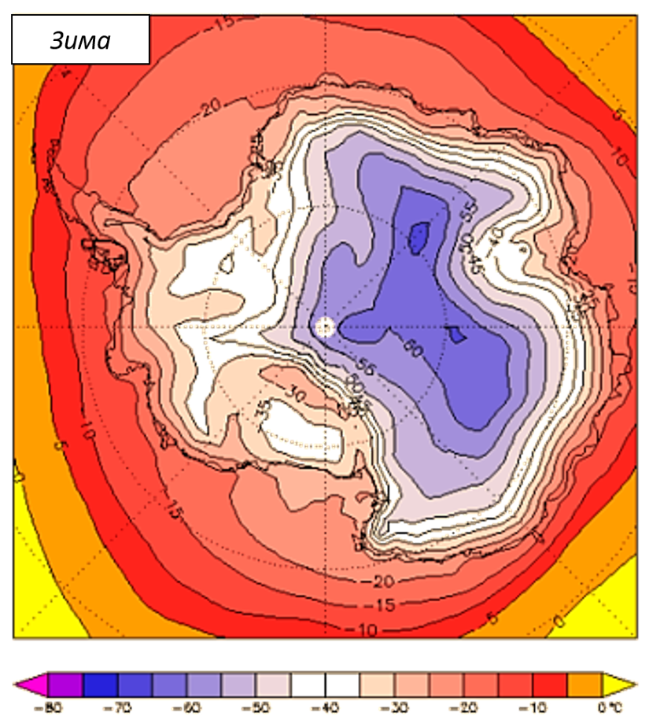
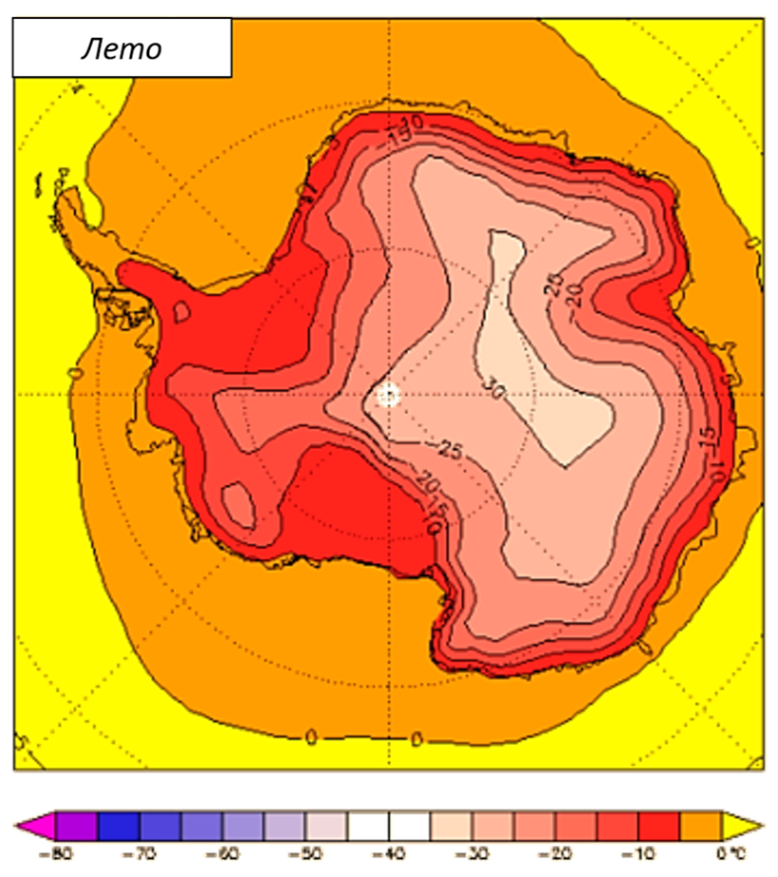
Июль от -60°С до -32°С (зима)
Январь от -32°С до -16°С (лето)
Осадки (50-100 мм) – центральная часть,
(400-700 мм) – на побережье.

Slide 14
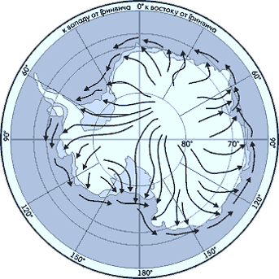
Антарктида находится в антарктическом, субантарктическом и незначительная часть в умеренном поясах.
Стоковые ветры – массы холодного воздуха, стекающие с высоких центральных частей Антарктиды.

Slide 15
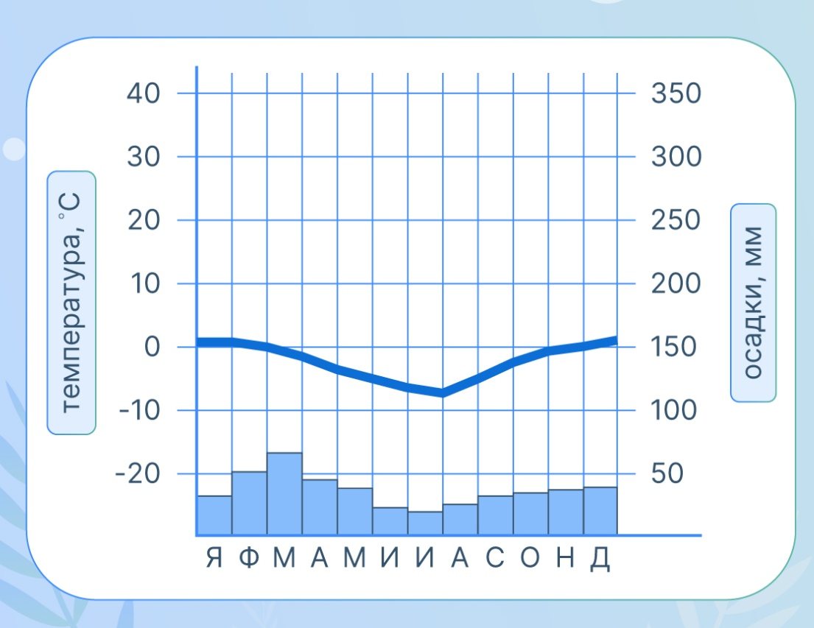
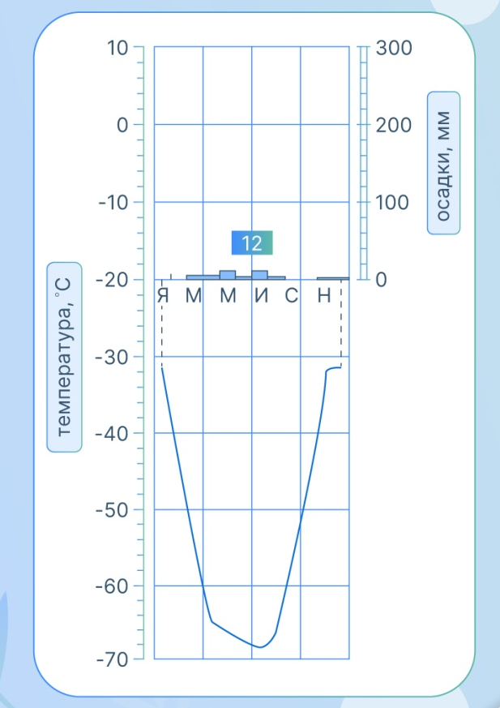
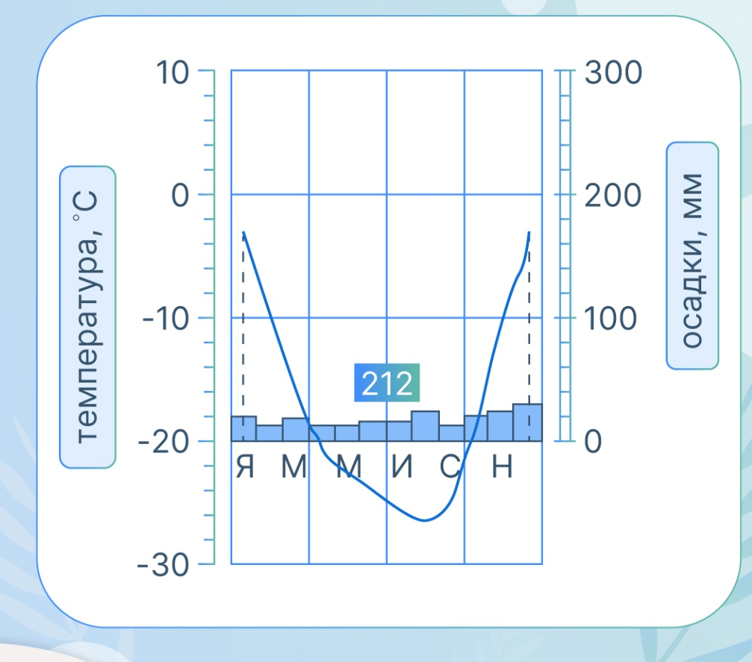
По климатограммам определи, в каком климатическом
поясе расположена каждая из станций в Антарктиде.
Климатограмма для станции «Восток»
Климатограмма для станции «Беллинсгаузен»
Климатограмма для станции «Мак-Мердо»

Slide 16
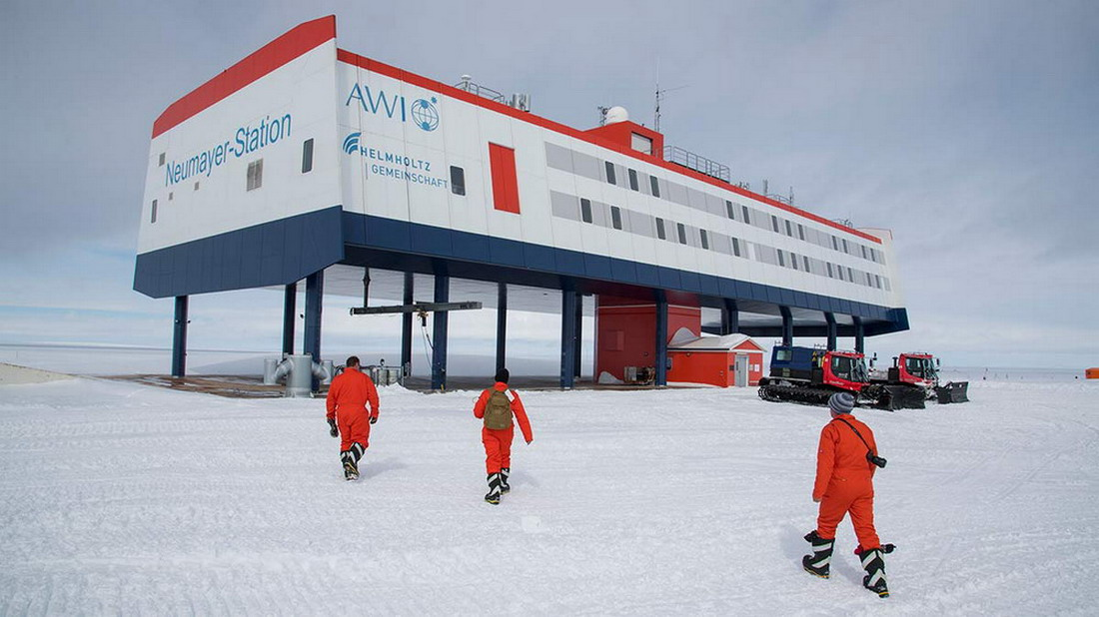
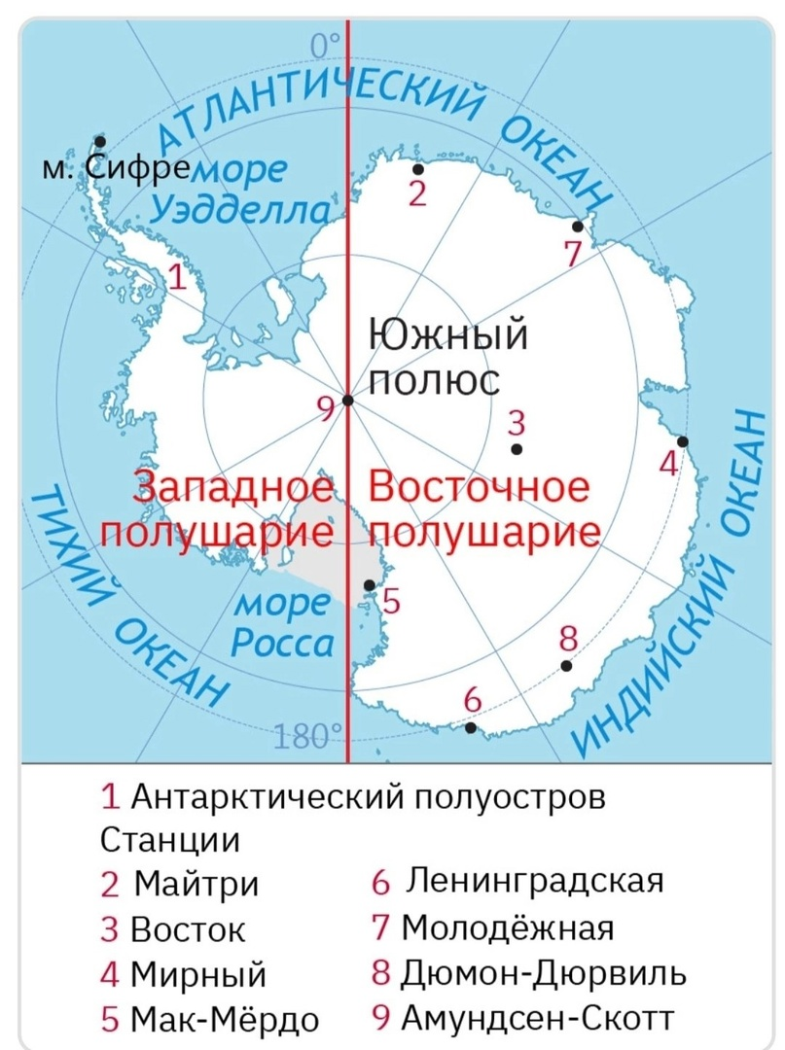
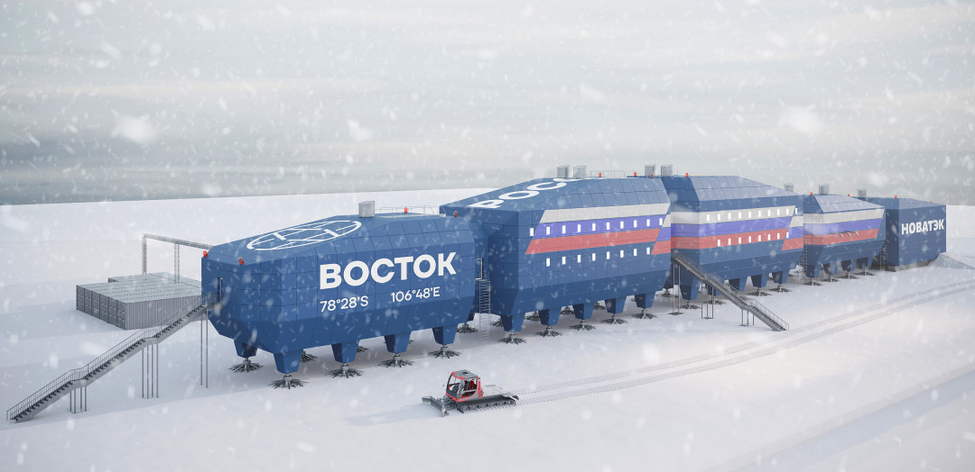
Станция Амундсен - Скотт

Slide 17
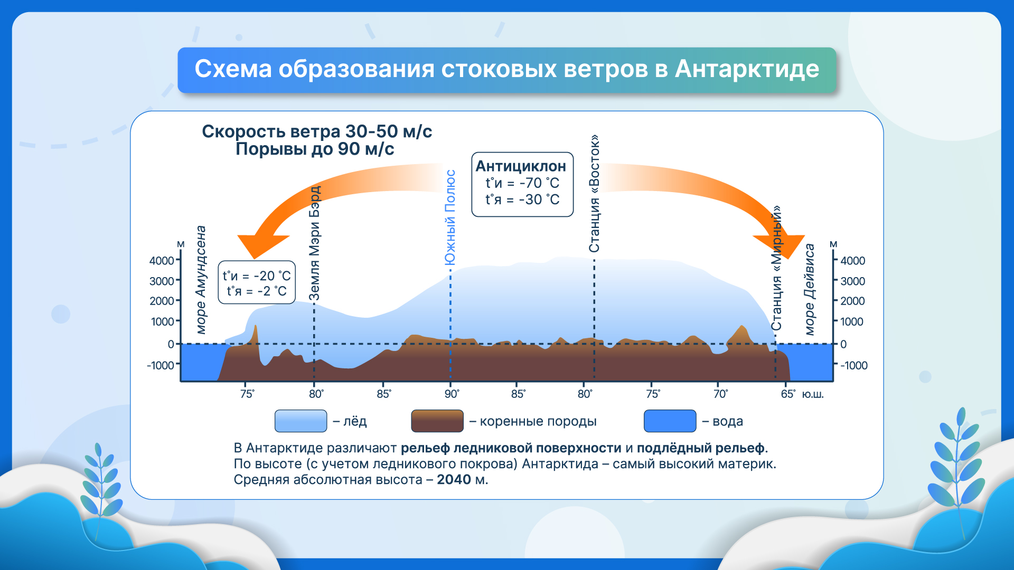

Slide 18
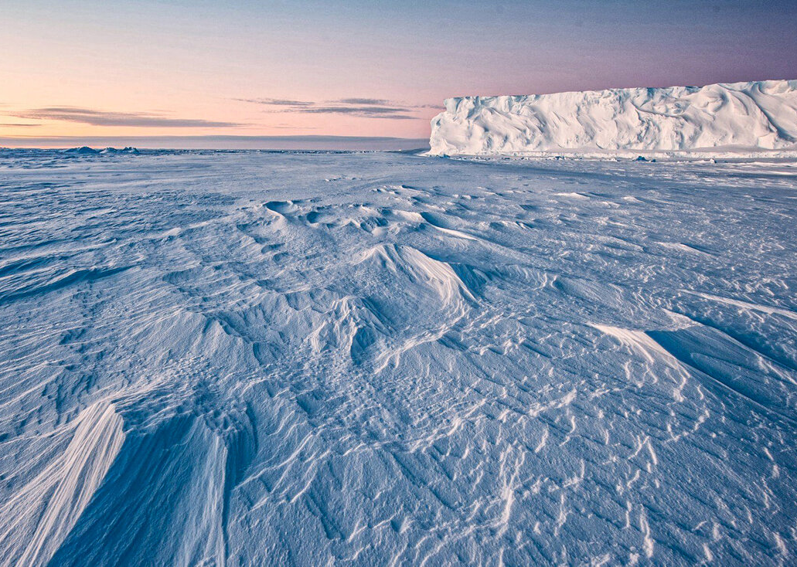
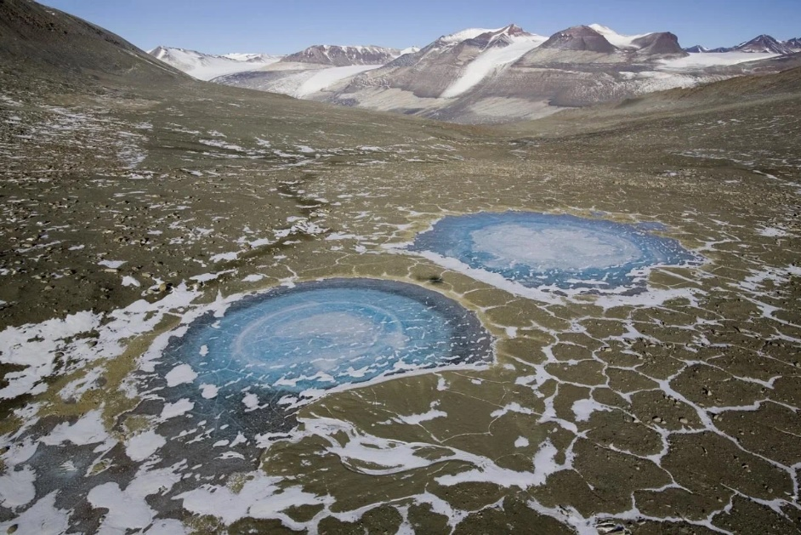
Антарктическая пустыня – поверхность ледника с суровыми условиями для развития жизни (отсутствие почв, низкие температуры, сильные ветры).
ото льда участок антарктической суши.
Антарктический оазис – свободный ото льда участок антарктической суши.
Жизнь только в прибрежной полосе, антарктических оазисах, на островах субантарктического пояса.

Slide 19
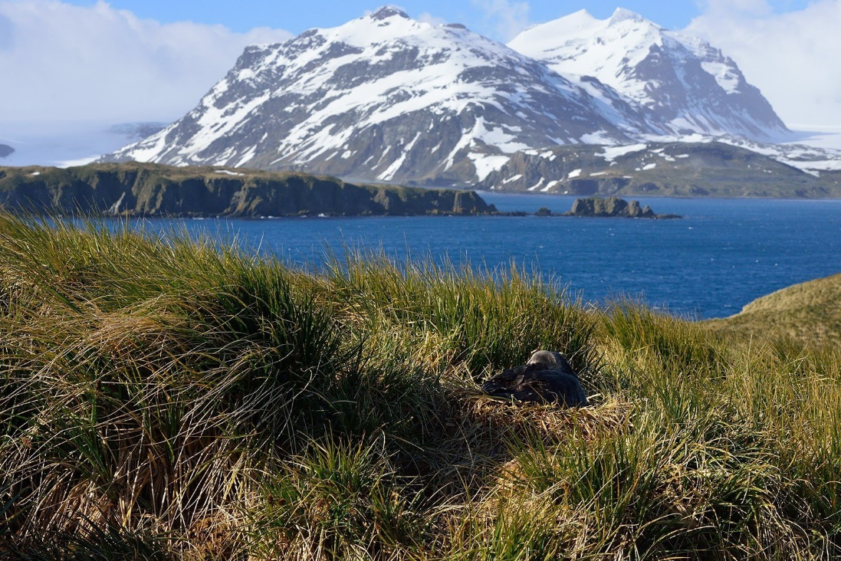
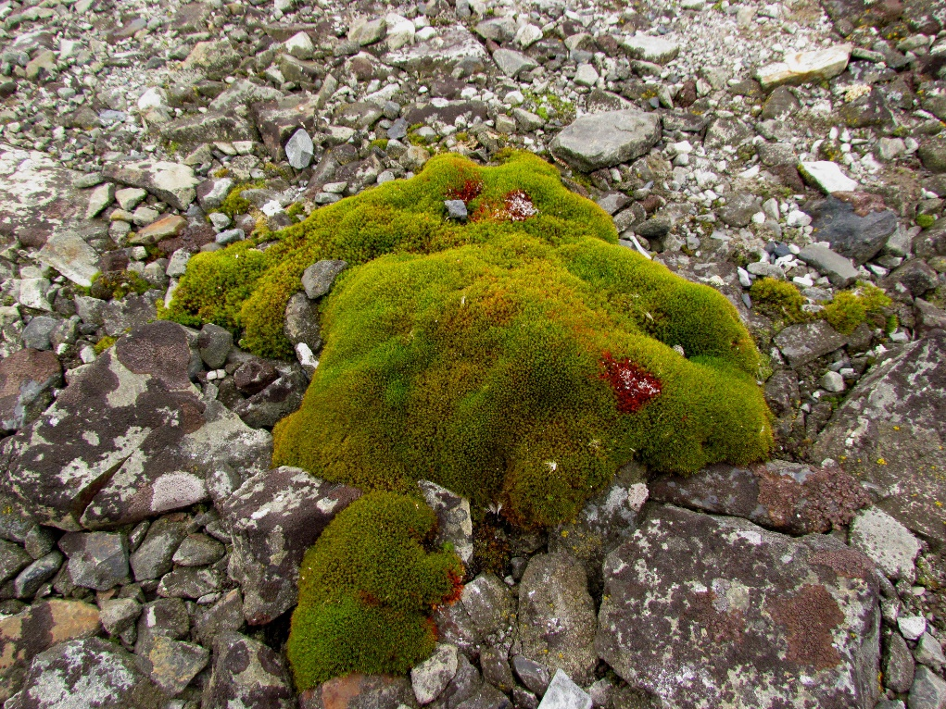
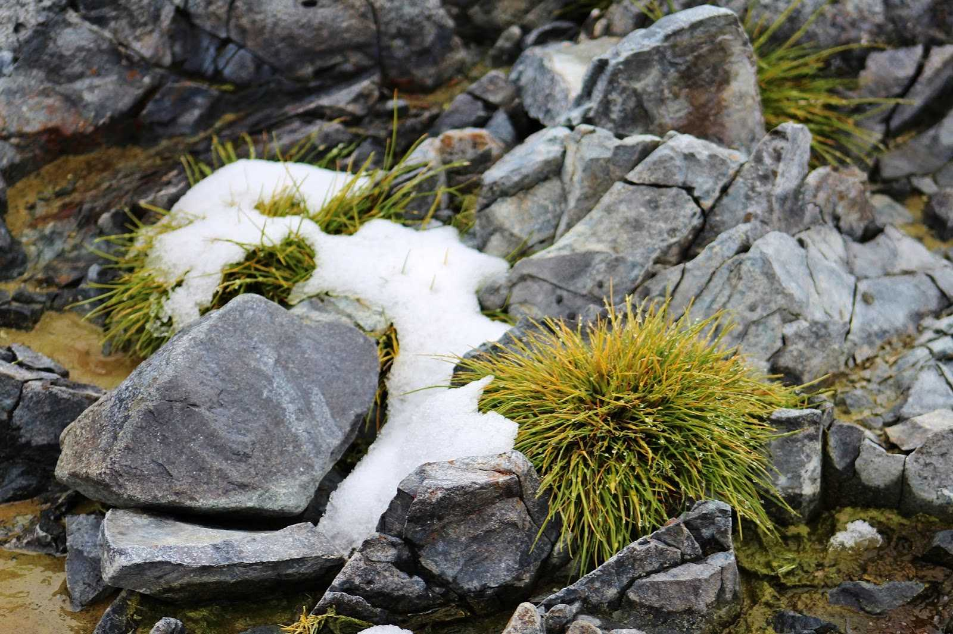
Растительность Антарктиды представлена мхами, лишайниками, водорослями и микроскопическими грибами.
Наиболее благоприятное место для произрастания растений — Антарктический полуостров и прилегающие к нему острова. В основном они встречаются на склонах гор, хорошо прогреваемых солнцем.
Цветущих растений всего два: колобантус кито (семейство Гвоздичные) и луговик антарктический (семейство Злаки).

Slide 20
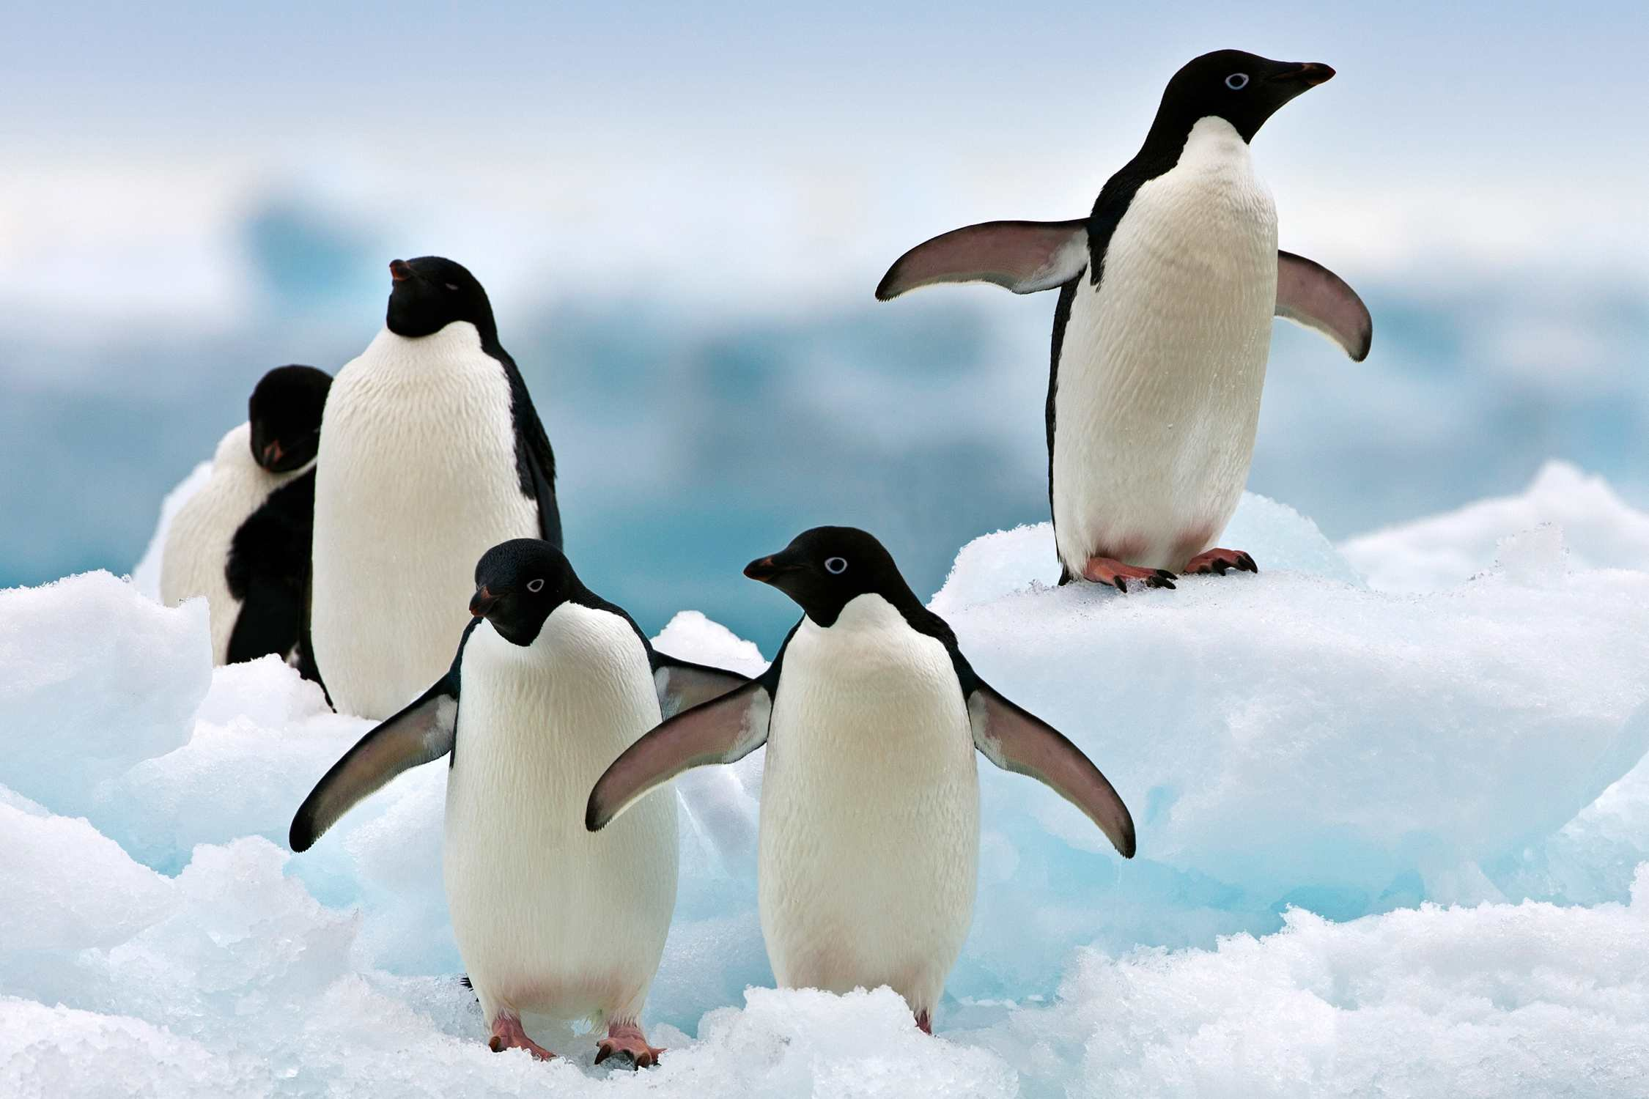
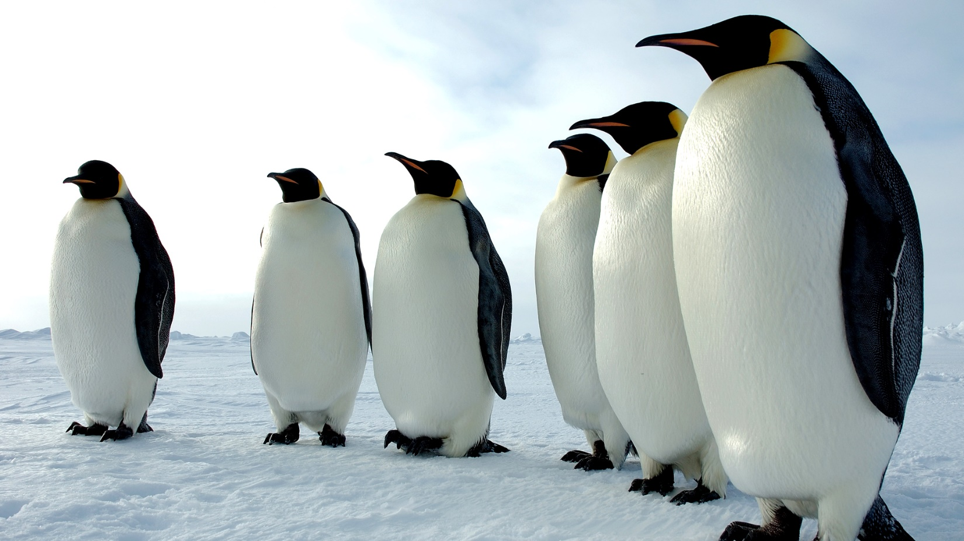
Пингвин Адели
Животный мир Антарктиды беден и целиком связан с океаном. Здесь обитают ракообразные, бескрылые насекомые, некоторые виды птиц
Самые многочисленные обитатели Антарктиды — пингвины. Их насчитывается около 20 видов.
В прибрежных водах водятся самые крупные млекопитающие — синий кит, кашалоты, косатки, а также тюлени, морские слоны, морские львы
Самый крупный Императорский пингвин (рост более метра, вес до 50 кг).

Slide 21
Источники
https://www.yaklass.ru/p/geografiya/7-klass/iuzhnye-materiki-247654/antarktida-unikalnyi-materik-236806

